Slide 1
ÔN TẬP CHƯƠNG I:
NGUYÊN TỬ, SƠ LƯỢC VỀ
BẢNG TUẦN HOÀN CÁC NGUYÊN TỐ HOÁ HỌC
(tiết 1)

Slide 2
Trò chơi ô chữ

Slide 3
1
N | G | U | Y | Ê | N | T | Ử
2
C | H | U | K | Ì
3
H | Ạ | T | N | H | Â | N
4
N | G | U | Y | Ê | N | T | Ố
5
P | R | O | T | O | N
6
E | L | E | C | T | R | O | N
7
M | E | N | D | E | L | L | E | P

Slide 4
Hàng ngang thứ 1 gồm 8 chữ cái, đó là từ chỉ: hạt vô cùng nhỏ và trung hoà về điện.

Slide 5
Hàng ngang thứ 2 gồm 6 chữ cái, chỉ khái niệm được định nghĩa là: tập hợp các nguyên tử có cùng số lớp e.

Slide 6
Hàng ngang thứ 3 gồm 7 chữ cái chỉ: khối lượng nguyên tử tập trung hầu hết ở phần này.

Slide 7
Hàng ngang thứ 4 gồm 8 chữ cái chỉ: tập hợp những nguyên tử cùng loại.

Slide 8
Hàng ngang thứ 5 gồm 6 chữ cái chỉ: hạt cấu tạo nên hạt nhân, mang điện tích dương.

Slide 9
Hàng ngang thứ 6 gồm 8 chữ cái chỉ: hạt cấu tạo nên nguyên tử mang điện tích âm.

Slide 10
Hàng ngang thứ 7 gồm 9 chữ cái chỉ: người tìm ra và sắp xếp thành công nguyên tố hóa học thành một bảng.

Slide 11
I. Hệ thống kiến thức cơ bản
HS:hoạt động độc lập nghiên cứu thông tin trong SGK và trả lời các câu hỏi sau:

Slide 12
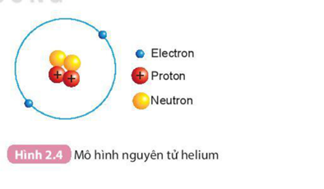
H1: Quan sát H2.4 Mô hình nguyên tử helium cho biết:
Nguyên tử cấu tạo bởi những loại hạt nào?

Slide 13
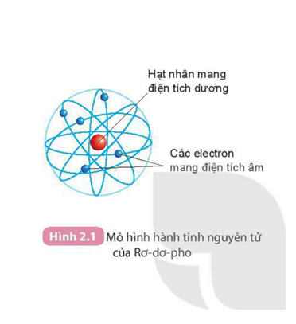

Slide 14
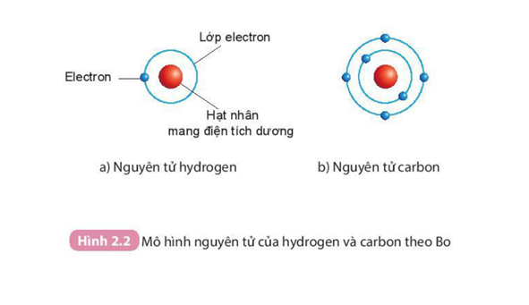

Slide 15
Mô hình đơn giản của nguyên tử
-
Lớp electron có đặc điểm gì ?
Hạt nhân
-
+
+
+
Electron
-
Chuyển động rất nhanh quanh hạt nhân.

Slide 16
 | proton | Số neutron | Số electron
Khối lượng (tính theo amu) | 1 amu | 1 amu | 0,00055 amu
1 amu = 1,6605.10⁻²⁴ gam
≈
≈

Slide 17
Vì sao khối lượng hạt nhân được xem là khối lượng nguyên tử?
Một proton có khối lượng gần đúng bằng khối lượng một neutron và xấp xỉ bằng 1 amu. Một electron có khối lượng xấp xỉ bằng 0,00055 amu
khối lượng hạt nhân được xem là khối lượng nguyên tử
Proton và nơtron có cùng khối lượng , nặng gấp 1836 lần khối lượng hạt electron
( Electron có khối lượng rất nhỏ, không đáng kể).

Slide 18
CH3: GV chia lớp thành 4 nhóm, tổ chức chơi trò chơi, mỗi nhóm nêu 1 số nguyên tố hoá học em đã học và em biết trong cơ thể người, trong cuộc sống và viết kí hiệu hoá học của các nguyên tố đó.

Slide 19
H4: Nêu sơ lược bảng tuần hoàn các nguyên tố?

Slide 20
Đ. I. Men–đêeâ–leâ-eùp
(1834 – 1907)

Slide 21
Nguyên tắc sắp xếp các nguyên tố hoá học trong bảng tuần hoàn:
Bảng hệ thống tuần hoàn có 118 nguyên tố hoá học, được xây dựng theo nguyên tắc sau:
Các nguyên tố hoá học được xếp theo chiều tăng dần của điện tích hạt nhân.
Các nguyên tố trong cùng một hàng có cùng số lớp electron trong nguyên tử.
Các nguyên tố trong cùng một cột có tính chất gần giống nhau.

Slide 22
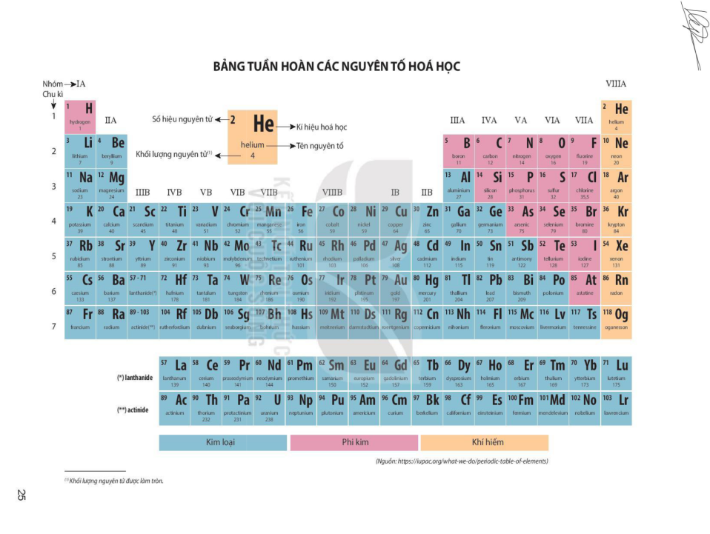

Slide 23
Cấu tạo bảng tuần hoàn các nguyên tố hoá học
Ô nguyên tố

Slide 24
H5: Q.sát ô nguyên tố thứ 8, 12, 24... cho ta biết những gì?

Slide 25
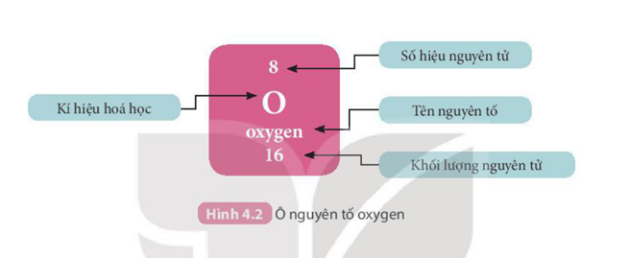

Slide 26
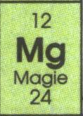
Số hiệu
nguyên tử
Kí hiệu
hóa học
Tên nguyên
tố
Nguyên tử
khối

Slide 27
Sơ đồ cấu tạo của nguyên tử Magie
electron
Điện tích hạt nhân
12+

Slide 28
Xét nguyên tố ở ô thứ 20 trong bảng tuần hoàn. Hãy điền vào trong bảng sau:
Tên nguyên tố | Kí hiệu | Nguyên tố khối | Điện tích hạt nhân | Số p | Số e
Canxi
Ca
40
20+
20
20

Slide 29
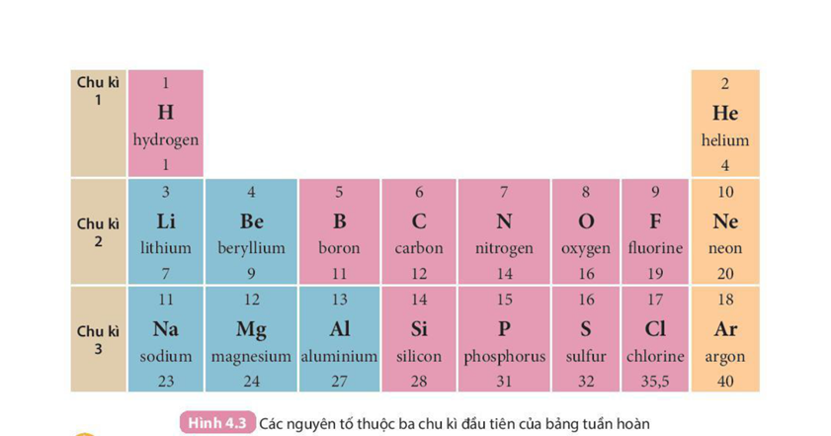
Chu kì

Slide 30
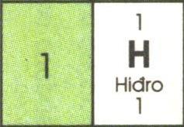
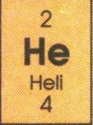
Chu kì 1
Cấu tạo nguyên tử
Điện tích hạt nhân
1+
2+
1+
2+
Chu kì 1: - Gồm 2 nguyên tố từ H đến He
- Điện tích hạt nhân tăng từ H 1+ đến He là 2+
- Cả 2 nguyên tố đều có 1 lớp electron trong nguyên tử

Slide 31
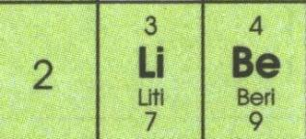
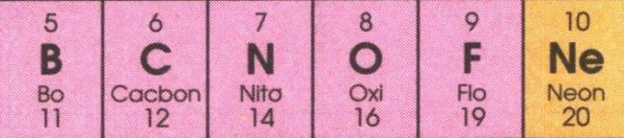
Chu kì 2
Cấu tạo nguyên tử
Điện tích hạt nhân
3+
4+
5+
6+
7+
8+
9+
10+
3+
4+
5+
6+
7+
8+
9+
10+
Chu kì 2:
- Gồm 8 nguyên tố từ Li đến Ne
Điện tích hạt nhân tăng từ Li 3+ đến Ne là 10+
Tất cả các nguyên tố đều có 2 lớp electron trong nguyên tử

Slide 32
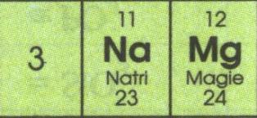
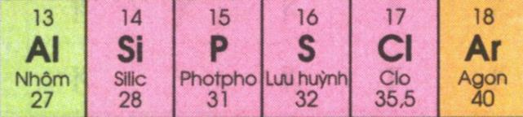
Chu kì 3
Cấu tạo nguyên tử
Điện tích hạt nhân
11+
12+
13+
14+
15+
16+
17+
18+
11+
12+
13+
14+
15+
16+
17+
18+
Chu kì 3: - Gồm 8 nguyên tố từ Na đến Ar
- Điện tích hạt nhân tăng từ Na là 11+ đến Ne là 18+
- Tất cả các nguyên tố đều 3 lớp electron trong nguyên tử

Slide 33
Chu kì:
- Chu kì là dãy các nguyên tố mà nguyên tử của
chúng có cùng…………………và được sắp xếp theo chiều điện tích hạt nhân……………
- Số thứ tự của chu kì ……… số lớp electron
- Bảng tuần hoàn gồm 7 chu kì
+ 1,2,3 được gọi là …………….
+ 4,5,6,7 được gọi là….................(chu kì 7 chưa hoàn chỉnh)
số lớp electron
tăng dần
bằng
chu kì nhỏ
chu kì lớn

Slide 34
Nhóm:

Slide 35
Nhóm I: gồm các nguyên tố kim loại hoạt động mạnh
1) Điện tích hạt nhân tăng dần từ
Li là 3+ đến Fr là 87+
2) Số electron lớp ngoài cùng của
các nguyên tố trong cùng nhóm I
đều bằng 1
3+
11+
19+
37+
55+
87+

Slide 36
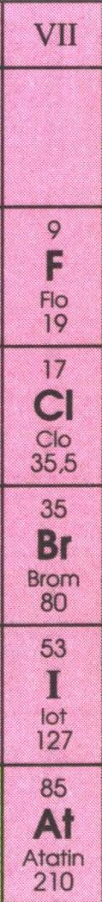
Nhóm VII: gồm các nguyên tố phi kim hoạt động mạnh
1) Điện tích hạt nhân tăng dần từ
F là 9+ đến At là 85+
2) Số electron lớp ngoài cùng của
các nguyên tố trong cùng nhóm VII
đều bằng 7
9+
17+
35+
53+
85+

Slide 37
Hãy so sánh số electron lớp ngoài cùng với số thứ tự nhóm ?
3+
9+
11+
Số thứ tự nhóm bằng số lớp electron lớp ngoài cùng
17+
19+
35+
37+
53+
55+
85+
87+

Slide 38
Nhóm:
- Nhóm gồm các nguyên tố mà nguyên tử của chúng…………………........... …cùng bằng nhau được sắp xếp thành cột theo chiều tăng của…………………………………..
- …………………….. bằng số electron lớp ngoài cùng của nguyên tử
có số electron lớp ngoài
điện tích hạt nhân nguyên tử.
Số thứ tự của nhóm

Slide 39
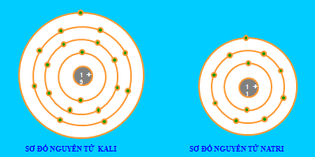
II. Bài tập
Bài 1: Nêu điểm giống và khác nhau giữa nguyên tử Kali và Natri.
Giống nhau: Đều có 1 elctron ở lớp ngoài cùng
Khác nhau:
  Kali có 19 electron và có 4 lớp electron
  Natri có 11 electron và có 3 lớp electron

Slide 40
Bài 2: Em hãy dùng chữ số và kí hiệu hóa học diễn đạt các ý sau: Ba nguyên tử nitơ, bảy nguyên tử Kali, bốn nguyên tử Photpho.
ĐÁP ÁN:
Ba nguyên tử nitơ:
3N.
Bảy nguyên tử Kali:
7K.
Bốn nguyên tử Photpho:
4P.

Slide 41
Bài 3: Nguyên tử X nặng gấp 2 lần nguyên tử Oxi. Tính nguyên tử khối và cho biết X thuộc nguyên tố nào? Viết kí hiệu hóa học của nguyên tố đó.
ĐÁP ÁN:
Do nguyên tử X nặng gấp hai lần nguyên tử Oxi nên nguyên tử khối của X là:
X = 2.16 = 32 (đvC).
Nguyên tử X có nguyên tử khối là 32.
Vậy nguyên tử X là Lưu huỳnh.
Kí hiệu hóa học là S.

Slide 42
Bài 4: Nguyên tử của nguyên tố X có 3 lớp electron, lớp electron ngoài cùng có 7 electron. Vị trí và tính chất cơ bản của nguyên tố X là:
A. thuộc chu kỳ 3, nhóm VII là kim loại mạnh.
B. thuộc chu kỳ 7, nhóm III là kim loại yếu.
C. thuộc chu kỳ 3, nhóm VII là phi kim mạnh.
D. thuộc chu kỳ 3, nhóm VII là phi kim yếu.

Slide 43
Bài 5: Các nguyên tố sau O, K, Al, F, Mg, P. Hãy chỉ ra thứ tự sắp xếp đúng theo chiều tính kim loại giảm dần, tính phi kim tăng dần
A. Mg, Al, K, F, P, O.
B. Al, K, Mg, O, F, P.
C. K, Mg, Al, F, O, P.
D. K, Mg, Al, P, O, F.

Slide 44
Hướng dẫn về nhà
+ Học bài, xem lại các bài đã học ở chương 1
+ Hoàn thiện các bài tập trong phiếu học tập.

Slide 45
ÔN TẬP CHƯƠNG I:
NGUYÊN TỬ, SƠ LƯỢC VỀ
BẢNG TUẦN HOÀN CÁC NGUYÊN TỐ HOÁ HỌC
(tiết 2)

Slide 46
Luyện tập
Bài 1: Em hãy điền vào chỗ trống các từ, cụm từ thích hợp sau để được câu hoàn chỉnh
Nguyên tử là hạt (1) …………………….…..… và (2) …………………….…..Theo Rutherford – Bohr, nguyên tử có cấu tạo gồm 2 phần là (3) …………………………… (mang (4) ……..…………………….) và (5) …………………..… tạo bởi (6) …………………………. mang (7) …………………………………).
Trong nguyên tử, các electron (8) ……………… xung quanh hạt nhân và (9) ……………………………………….. thành từng lớp.
chuyển động | các electron | hạt nhân | điện tích dương | trung hòa về điện
vỏ nguyên tử | điện tích âm | vô cùng nhỏ | sắp xếp
vô cùng nhỏ
trung hoà về điện
hạt nhân
điện tích dương
vỏ nguyên tử
các electron
điện tích âm
sắp xếp

Slide 47
Bài 2: Quan sát Hình 2.4 và cho biết:
Hạt nhân nguyên tử có một hay nhiều hạt? .......................................
Các hạt đó thuộc cùng một loại hạt hay nhiều loại hạt?.......................
Số đơn vị điện tích hạt nhân của helium bằng bao nhiêu?........................
Điện tích hạt nhân của của helium bằng bao nhiêu?............................
Có nhiều loại hạt
thuộc 2 loại hạt
2
+2

Slide 48
Bài 3: Hoàn thành thông tin trong bảng sau
Nguyên tử | proton | Số neutron | Số electron | Điện tích hạt nhân
Hydrogen | 1 | 0
1
+1
Carbon |  | 6 |  | 6
Phosphorus |  | 16 |  |  | +15
Nitrogen | 7 | 7
Aluminium |  | 14 |  | 13
Iron |  | 30 |  |  | +26
Potassium | 19 | 20
6
+6
15
15
7
+7
13
+13
26
26
19
+19

Slide 49
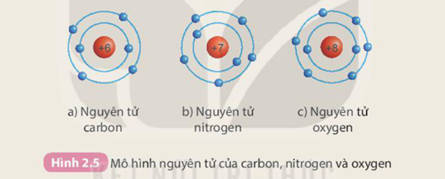
Bài 4: Dựa vào mô hình nguyên tử của các nguyên tử carbon, nitrogen, oxygen
theo Hình 2.5.
Hãy hoàn thành thông tin trong bảng sau
Nguyên tử | Số proton trong hạt nhân | Số electron trong vỏ nguyên tử | Số lớp electron | Số electron ở lớp electron ngoài cùng
Carbon
Oxygen
Nitrogen
6
6
2
4
8
8
2
6
7
7
2
5

Slide 50
H 1: Hạt nhân nguyên tử được tạo nên từ những hạt chủ yếu nào ?
Hạt nhân nguyên tử được tạo nên từ hạt
proton (p) (mang điện tích dương) và
hạt neutron (n) (không mang điện)

Slide 51
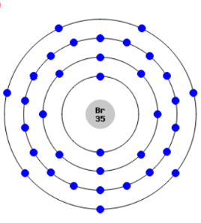
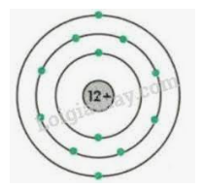
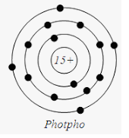
H2: Hãy nêu số proton của nguyên tử Mg, P, Br...?
Nguyên tử Mg
Nguyên tử P
Nguyên tử Br

Slide 52
H3: Làm thế nào để biểu diễn 7 nguyên tử Oxygen, 5 nguyên tử Lithium...?
Đáp án:
7 nguyên tử Oxygen:
7 O
5 nguyên tử Lithium:
5 Li

Slide 53
H4: Đọc số nguyên tử của các ký hiệu : 3 H, 4 O, 6 Ca, 7C...?
Đáp án:
3 H
3 nguyên tử hiđrogen:
4 O
4 nguyên tử oxygen:
6 Ca
6 nguyên tử calcium:
7C
7 nguyên tử carbon:

Slide 54
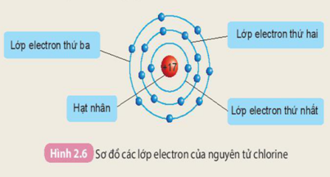
H5: Quan sát Hình 2.6 và cho biết:nguyên tử chlorine có bao nhiêu lớp electron. Mỗi lớp có bao nhiêu electron?
Số electron ở lớp thứ nhất:.............................
Số electron ở lớp thứ hai:................................
Số electron ở lớp thứ ba:.................................
2 e
8 e
7 e

Slide 55
Hướng dẫn về nhà
+ Học bài, xem lại các bài đã học ở chương 1
+ Hoàn thiện các bài tập trong phiếu học tập.

Slide 56
ÔN TẬP CHƯƠNG I:
NGUYÊN TỬ, SƠ LƯỢC VỀ
BẢNG TUẦN HOÀN CÁC NGUYÊN TỐ HOÁ HỌC
(tiết 2)

Slide 57
Luyện tập
Bài 1: Em hãy điền vào chỗ trống các từ, cụm từ thích hợp sau để được câu hoàn chỉnh
Nguyên tử là hạt (1) …………………….…..… và (2) …………………….…..Theo Rutherford – Bohr, nguyên tử có cấu tạo gồm 2 phần là (3) …………………………… (mang (4) ……..…………………….) và (5) …………………..… tạo bởi (6) …………………………. mang (7) …………………………………).
Trong nguyên tử, các electron (8) ……………… xung quanh hạt nhân và (9) ……………………………………….. thành từng lớp.
chuyển động | các electron | hạt nhân | điện tích dương | trung hòa về điện
vỏ nguyên tử | điện tích âm | vô cùng nhỏ | sắp xếp
vô cùng nhỏ
trung hoà về điện
hạt nhân
điện tích dương
vỏ nguyên tử
các electron
điện tích âm
sắp xếp

Slide 58
Bài 2: Quan sát Hình 2.4 và cho biết:
Hạt nhân nguyên tử có một hay nhiều hạt? .......................................
Các hạt đó thuộc cùng một loại hạt hay nhiều loại hạt?.......................
Số đơn vị điện tích hạt nhân của helium bằng bao nhiêu?........................
Điện tích hạt nhân của của helium bằng bao nhiêu?............................
Có nhiều loại hạt
thuộc 2 loại hạt
2
+2

Slide 59
Bài 3: Hoàn thành thông tin trong bảng sau
Nguyên tử | proton | Số neutron | Số electron | Điện tích hạt nhân
Hydrogen | 1 | 0
1
+1
Carbon |  | 6 |  | 6
Phosphorus |  | 16 |  |  | +15
Nitrogen | 7 | 7
Aluminium |  | 14 |  | 13
Iron |  | 30 |  |  | +26
Potassium | 19 | 20
6
+6
15
15
7
+7
13
+13
26
26
19
+19

Slide 60
Bài 4: Dựa vào mô hình nguyên tử của các nguyên tử carbon, nitrogen, oxygen
theo Hình 2.5.
Hãy hoàn thành thông tin trong bảng sau
Nguyên tử | Số proton trong hạt nhân | Số electron trong vỏ nguyên tử | Số lớp electron | Số electron ở lớp electron ngoài cùng
Carbon
Oxygen
Nitrogen
6
6
2
4
8
8
2
6
7
7
2
5

Slide 61
H 1: Hạt nhân nguyên tử được tạo nên từ những hạt chủ yếu nào ?
Hạt nhân nguyên tử được tạo nên từ hạt
proton (p) (mang điện tích dương) và
hạt neutron (n) (không mang điện)

Slide 62
H2: Hãy nêu số proton của nguyên tử Mg, P, Br...?
Nguyên tử Mg
Nguyên tử P
Nguyên tử Br

Slide 63
H3: Làm thế nào để biểu diễn 7 nguyên tử Oxygen, 5 nguyên tử Lithium...?
Đáp án:
7 nguyên tử Oxygen:
7 O
5 nguyên tử Lithium:
5 Li

Slide 64
H4: Đọc số nguyên tử của các ký hiệu : 3 H, 4 O, 6 Ca, 7C...?
Đáp án:
3 H
3 nguyên tử hiđrogen:
4 O
4 nguyên tử oxygen:
6 Ca
6 nguyên tử calcium:
7C
7 nguyên tử carbon:

Slide 65
H5: Quan sát Hình 2.6 và cho biết:nguyên tử chlorine có bao nhiêu lớp electron. Mỗi lớp có bao nhiêu electron?
Số electron ở lớp thứ nhất:.............................
Số electron ở lớp thứ hai:................................
Số electron ở lớp thứ ba:.................................
2 e
8 e
7 e

Slide 66
Hướng dẫn về nhà
+ Học bài, xem lại các bài đã học ở chương 1
+ Hoàn thiện các bài tập trong phiếu học tập.

